Slide 1
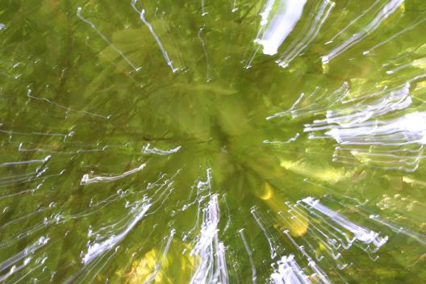
Marco Farina Enrico Maria Di Santo
… disegnare con la luce…
- Dove sei?
- Qui…, fra le luci, i colori e le ombre della… Vita

Slide 3
Dedicato ai nostri cari nonni

Slide 4
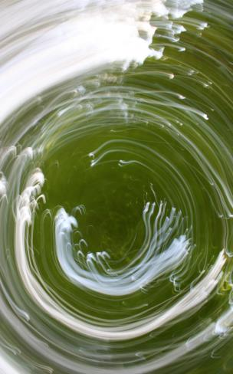
Disegnare con la luce
“Fotografare” è verbo che deriva dal greco e sta per “Disegnare con la luce”.
Mai termine è stato più appropriato per descrivere le meravigliose tracce che, prima, la luce imprimeva sulla pellicola fotografica e che, ora, lascia su un qualsivoglia sensore a tecnologia digitale.
Anche se, un mio fraterno amico, Natalino, continua, giustamente, ad affermare, che le fotografie vanno scattate solo su pellicola, noi abbiamo usato, ahimè, con grande soddisfazione, anche fotocamere digitali e, orrore, anche il telefonino, la videocamera, la ‘compattina’, una scatola di scarpe o, in definitiva, qualsiasi cosa sia stata capace di restituire un’immagine, ma non una qualsiasi…
Ogni scatto di questo piccolo album doveva essere irrepetibile perché in sintonia con l’unicità dell’attimo, sempre pienamente gustato, e con il nostro stato d’animo.
Speriamo che le nostre foto vi affascinino, almeno un po’.
Marco ed Enrico Maria

Slide 5
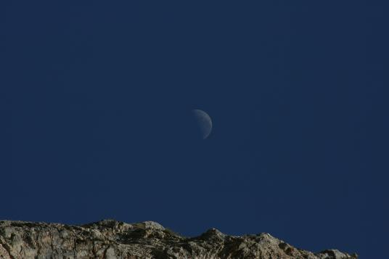
Amore
- Dove sei, Amore…
dove posso trovarti?
- Mi troverai facilmente…
sono qui ad aspettarti,
proprio nel punto
ove la fredda terra
stringe le calde mani
del cielo!

Slide 6
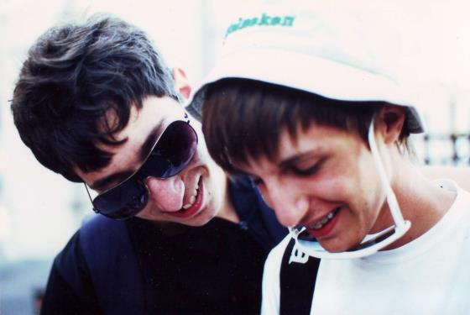
Amicizia
Dove sei, Amicizia, non so riconoscerti!
- Sono qui,
a me piacciono
i bravi ragazzi
che sorridono,
all’unisono,
felici.

Slide 7
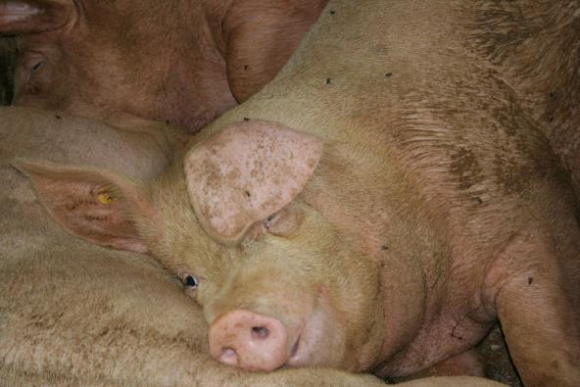
Noia
- Dove sei, Noia?
- Qui, vicino a te, purtroppo…Alzati!

Slide 8
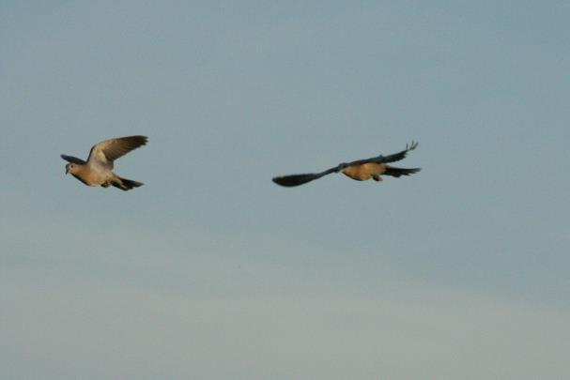
Sincerità
- Dove sei, Sincerità?
Quiiii, guarda in alto! Riesco a volare!

Slide 9
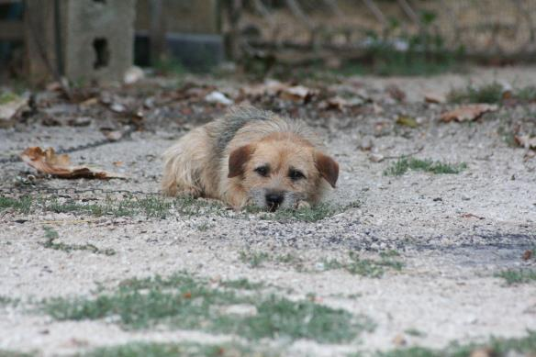
Disperazione
- Dove sei, Disperazione?
- Possibile che tu non mi veda? … Liberami!

Slide 10
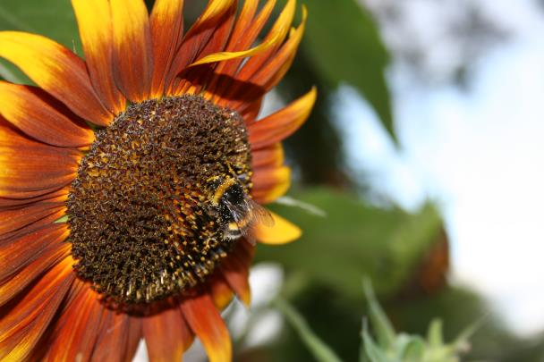
Natura
- Dove sei, Natura?
- Anche e soprattutto nel grande miracolo della Vita!

Slide 11
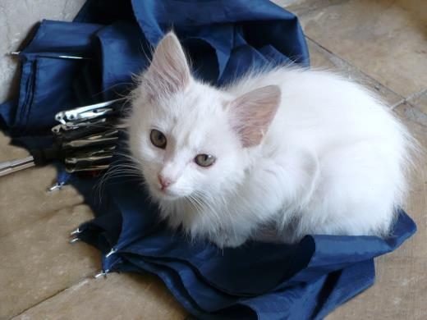
Dolcezza
Dove sei, Dolcezza?
- Su di un vecchio
ombrello!

Slide 12
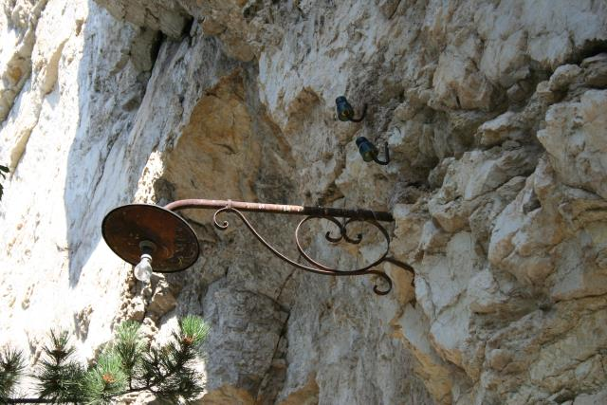
Chiarezza
- Dove sei, Chiarezza?
- Qui, arrampicata su una scoscesa parete di roccia!

Slide 13
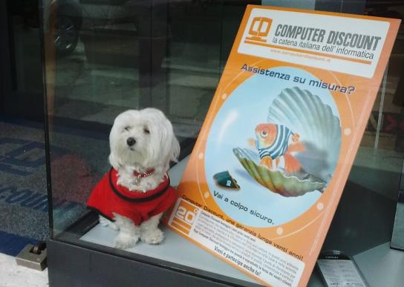
Assistenza
- Dove sei, Assistenza?
- Qui, ma non è bello pavoneggiarsi in una vetrina!

Slide 14
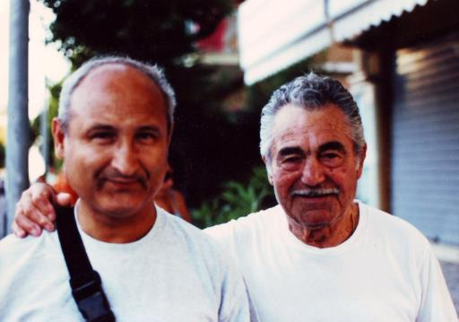
Famiglia
- Dove sei, Famiglia?
- Qui, ho una mano sulla tua spalla!

Slide 15
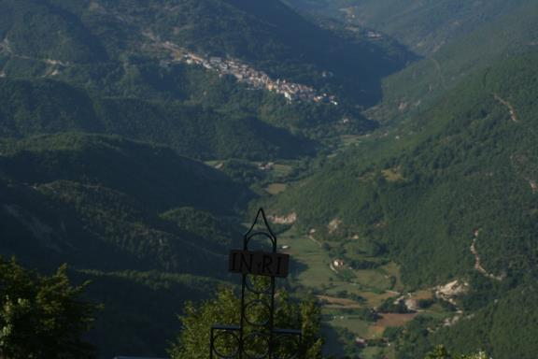
Dio
- Dove sei, Dio?
- Fra i disperati ed i pellegrini!

Slide 16
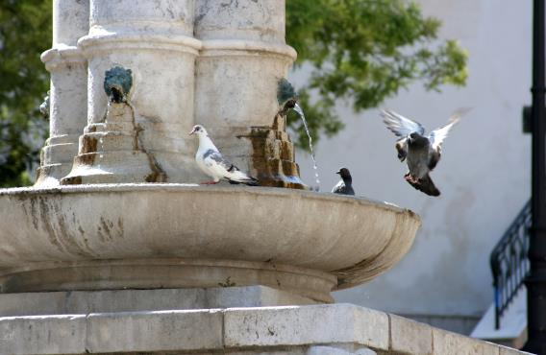
Felicità
- Dove sei, Felicità?
- Nell’acqua che sgorga da un’antica fontana!

Slide 17
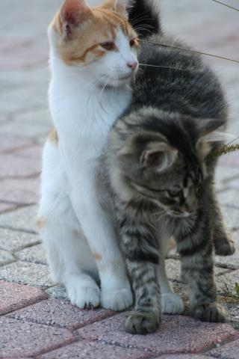
Fratellanza
- Dove sei, Fratellanza?
- Miaoooooo!

Slide 18
Gli scatti di Marco Farina
Foglie | Turbinìo di luci | Veri amici | Disperazione
La gattina Giulia | Il vecchio lampione | Assistenza su misura | Lo zio Mario

Slide 19
Gli scatti di Enrico Maria Di Santo
Terra e cielo | Noia | Le due tortorelle | Il lampione
L’ape | La Croce | Il colombo | Fratellanza

